Slide 1
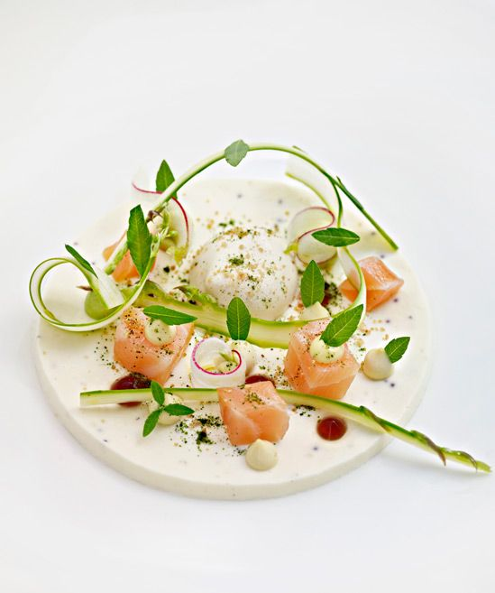
Gastronomi insanların duyularına yönelik estetik hazzın yanında, duygularına da hitap eder. İyi bir yemek insanlarda sevme, hoşlanma, merak ve heyecan gibi duyguların da oluşmasını sağlar.
Notes:
DUYGULARA HİTAP ETMEDİĞİ SÖYLENİYOR

Slide 2
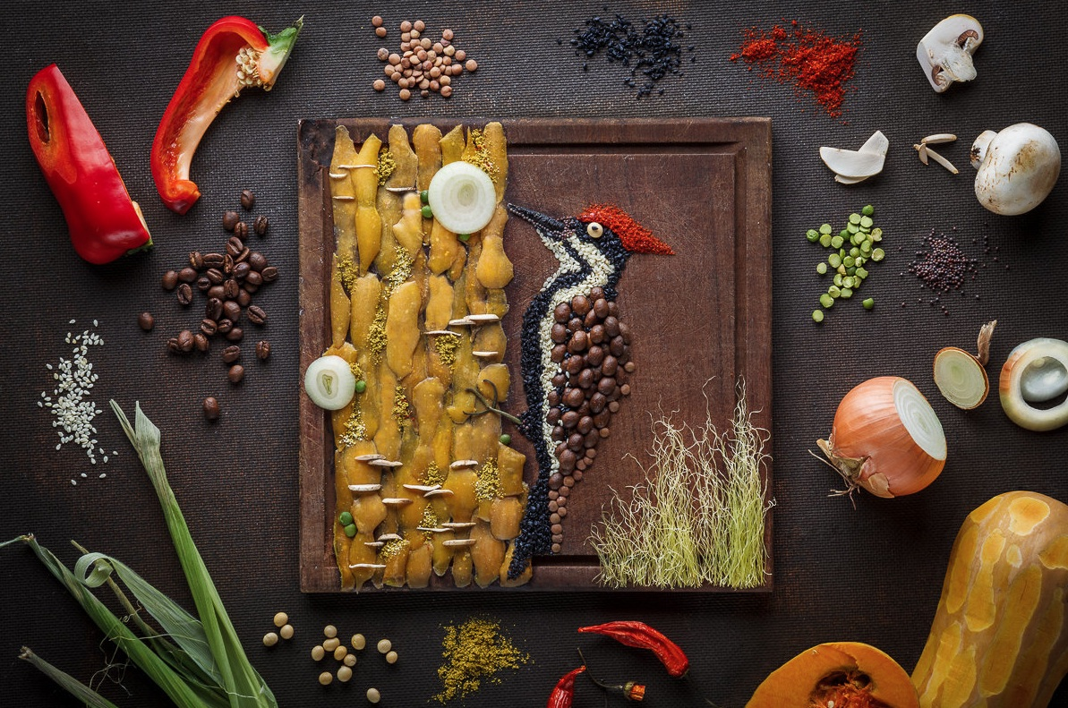
Herve This’e göre yemek yapmak sadece teknik bir olay değildir eğer öyle olsaydı en iyi yemekleri makineler yapıyor olurdu, yemek yapmak teknik olduğu kadar sanatsal bir faaliyettir çünkü özünde zevk veren, güzel ve hoş bir şeyler üretme çabası vardır.
Notes:
Gene müzikle paralel

Slide 3
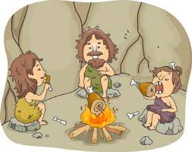
Fakat bunun ötesinde bir yemeğin güzel olması o yemekten zevk almanız için yeterli değildir. Bunun için yemeğin hangi ortamda ve kimlerle birlikte yendiği yemeğin kendisi kadar önemlidir. Bu da insanlarla hayvanların yemek yeme davranışları arasındaki farktır.

Slide 4
MOLEKÜLER GASTRONOMİ VE MOLEKÜLER MUTFAK
İlk olarak moleküler gastronomi ve moleküler mutfak uygulamalarının /moleküler pişirme yöntemlerinin (Molecular cooking) bir birinden ayrı ayrı ele alınması önem taşımaktadır.
Moleküler gastronomi bir akım, teknik ya da yemek pişirme yöntemi değildir.
Moleküler Gastronominin kurucularından biri olan Herve This moleküler gastronomiyi ‘Gıdaların pişirilmesi sırasında oluşan fiziksel ve kimyasal değişimleri ve gıdayı oluşturan bileşenlerin neden olduğu duyusal algılamayı açıklayan disiplinler arası bir bilim dalı’ olarak tanımlamaktadır.
This’e göre bu disiplin; teknik, sanat ve sosyal ilişkiler olmak üzere üç öğeden oluşmakta ve bu üç öğenin birlikte bilimsel olarak araştırılması gerekmektedir.

Slide 5
MOLEKÜLER GASTRONOMİ
Bilimsel bir disiplin olarak Moleküler gastronomi oldukça yeni bir terim olmakla birlikte yemek biliminin tarihi oldukça eskiye dayanmaktadır.
Örneğin milattan önce 2. yüzyılda fermantasyona uğramış etin neden taze etten daha hafif olduğunun bilimsel yöntemlerle araştırıldığı bilinmektedir.
Yemek konusundaki sistematik ve bilimsel çalışmalar 18. yüzyıldan sonra hız kazanmıştır.
18. yüzyılda et stoklama ve yemek hazırlama konuları üzerine çalışan Antoine-Laurent de Lavoisier, pişirilen yiyeceklerin kalite-miktar bağıntısını bilimsel olarak incelemiştir.
19. yüzyılda Justus von Liebig ve Benjamin Thompson pişirme sırasında yiyeceklerde meydana gelen dönüşümleri araştırmış ve pişirme tekniklerinin geliştirilmesi için çok sayıda öneri ortaya koymuşlardır.

Slide 6
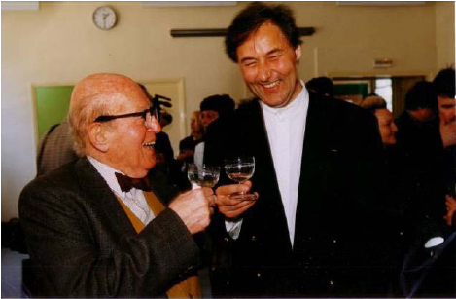
MOLEKÜLER GASTRONOMİ
Moleküler gastronomiyi tanımlayan ve bir disiplin (bilim dalı) olarak dünyaya sunan kişiler ise Nicholas Kurti ve Herve This’dir.

Slide 7
MOLEKÜLER GASTRONOMİ
Oxford Üniversitesi’nde fizik profesörü olan Macar kökenli Nicholas Kurti (1908-1998) moleküler gastronomi konusundaki ilk çalışmalarına, 1969 yılında Royal Enstitü’de yemek pişirmenin fizikokimyasını irdelediği ‘Mutfaktaki Fizik’ dersini vererek başlamıştır. Kurti ilk derslerinden birinde söylediği bir sözle öğrencilerinin ve diğer bilim insanlarının bu alanla ilgilenmesini teşvik etmiştir: ‘Ne üzücü bir şey ki yıldızların içindeki sıcaklığı biliyoruz. Ancak bir suflenin içindeki sıcaklığı bilmiyoruz.’

Slide 8
MOLEKÜLER GASTRONOMİ
Kurti ve genç Fransız kimyacı Herve This’in 1986 yılında tanışmaları, yemek konusundaki tutkuları ve ortak görüşleri bu ikiliyi gastronomi alanında birlikte çalışmaya yöneltmiştir. 1992 yılında düzenlemeye başladıkları konferanslarda bilim adamları ve şefleri buluşturarak yemek pişirme sanatının bilimsel temellerine yönelik çalışmalar gerçekleştirmişlerdir. Bu çalışmalar bir bilim dalı olarak “moleküler gastronominin” temellerini atmıştır.

